Slide 1




2024
ГОДОВОЙ ОТЧЕТ
Микрокредитная компания
«Фонд развития и поддержки малого, среднего бизнеса Приозерского муниципального района»

Slide 2

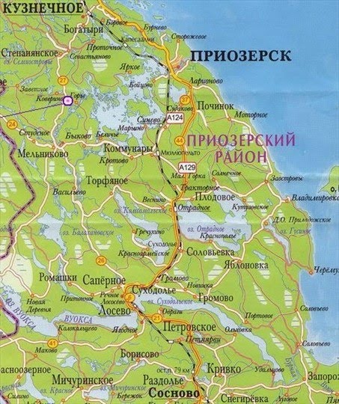
ЧИСЛЕННОСТЬ НАСЕЛЕНИЯ
Приозерский район (чел.)
Данные ПЕТРОСТАТА

Slide 3
ПОКАЗАТЕЛИ МСП
Количество субъектов МСП, самозанятых (по данным ФНС)

Slide 4




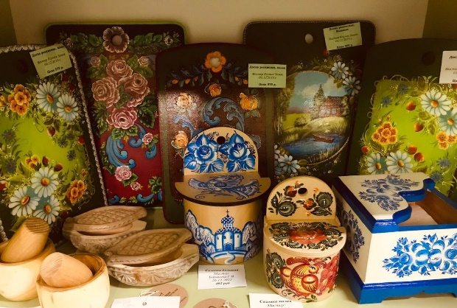

УСЛУГИ МКК «ФОНД РАЗВИТИЯ БИЗНЕСА»
1
КОНСУЛЬТАЦИОННЫЕ
5
ОБУЧАЮЩИЕ ПРОГРАММЫ
2
ФИНАНСОВЫЕ
МКК «ФОНД РАЗВИТИЯ БИЗНЕСА»
Центр НХП
3
ИМУЩЕСТВЕННЫЕ
6
4
ИНФОРМАЦИОННЫЕ

Slide 5
КОНСУЛЬТАЦИОННАЯ ПОДДЕРЖКА

Slide 6
ФИНАНСОВАЯ ПОДДЕРЖКА
Выданные займы | 2022 | 2023 | 2024
общая сумма выданных микрозаймов, тыс. руб. | 39 600 | 32 554 | 33 900
средняя сумма займа, тыс. руб. | 1 015,38 | 930,11 | 1 356,00

Slide 7
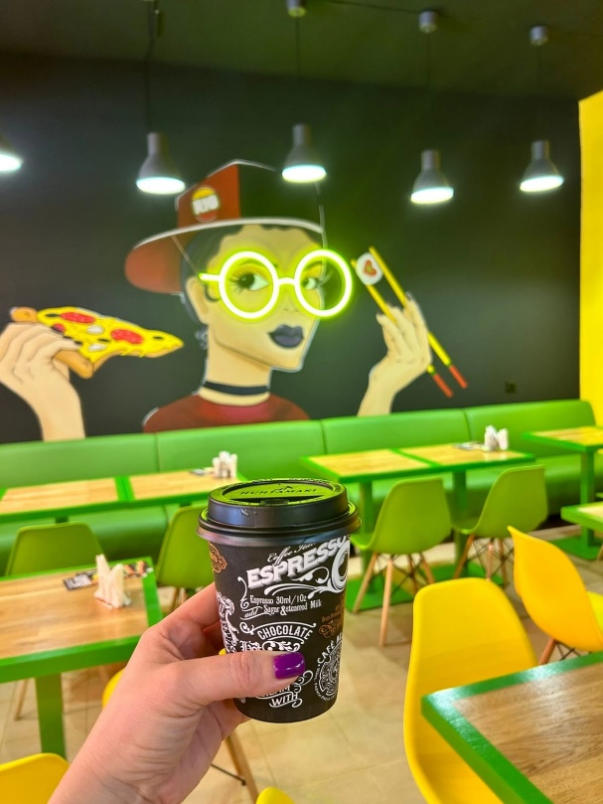
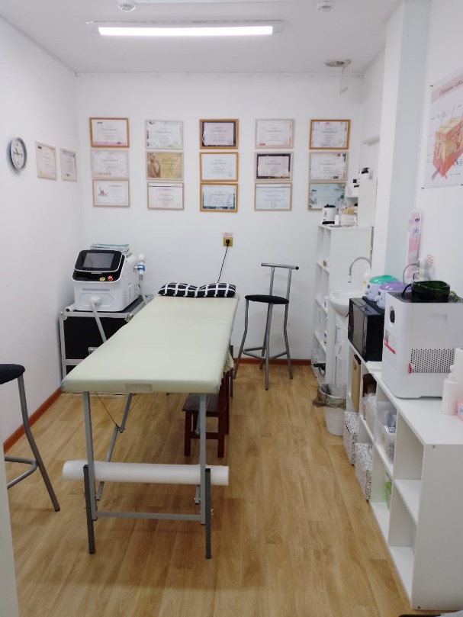
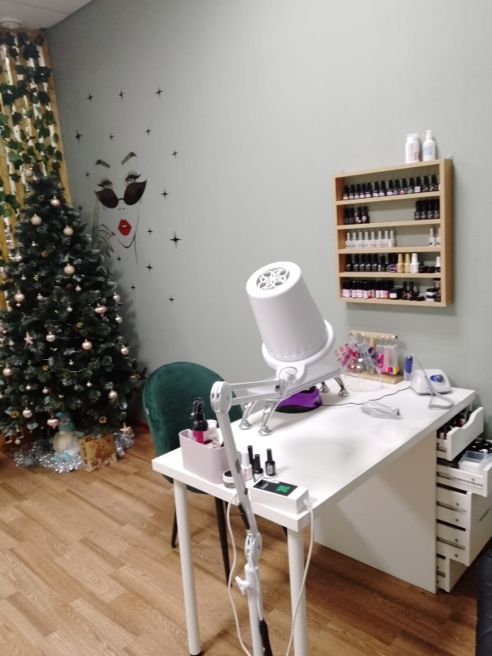
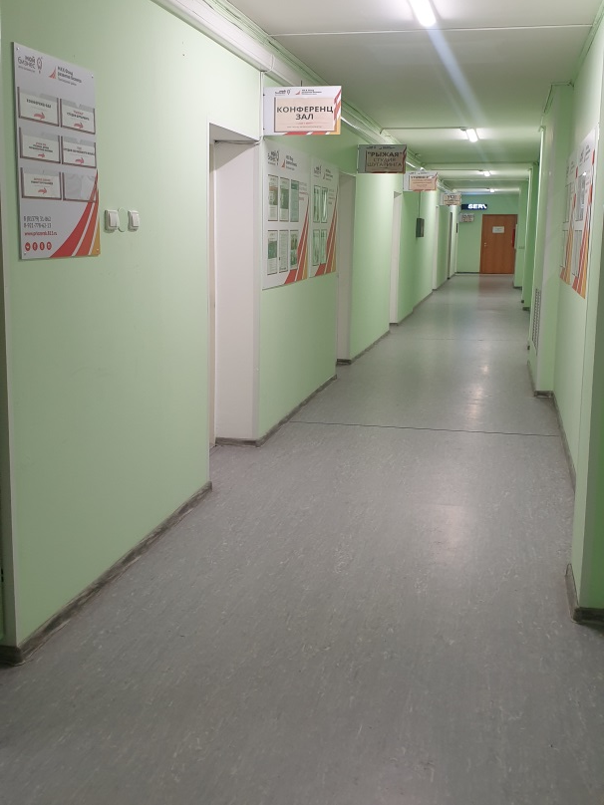
ИМУЩЕСТВЕННАЯ ПОДДЕРЖКА
Общая площадь Бизнес-инкубатора Фонда — 995,8 кв.м. По состоянию на 01.01.2025 в Бизнес-инкубаторе Фонда расположено 16 хозяйствующих субъектов, из них 14 субъектов малого и среднего предпринимательства, 2 самозанятых, которыми создано 24 рабочих мест, которые занимают 713,0 кв.м. В 2024 году подано 5 заявок на размещение в Бизнес-инкубаторе, проведено 6 конкурсов по отбору претендентов на размещение субъектов малого и среднего предпринимательства в Бизнес-инкубаторе Фонда. По итогам конкурса заключено 5 договоров аренды нежилого помещения. Наполняемость бизнес-инкубатора 100%.

Slide 8

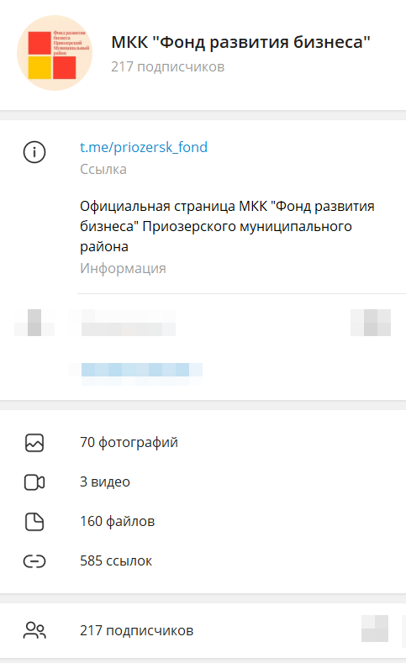


Сайт http://biznesfond.ru
ИНФОРМАЦИОННАЯ ПОДДЕРЖКА
Группа ВКонтакте
https://vk.com/priozersk_fond
Сайт http://priozersk.813.ru
Телеграм-канал
t.me/priozersk-fond

Slide 9
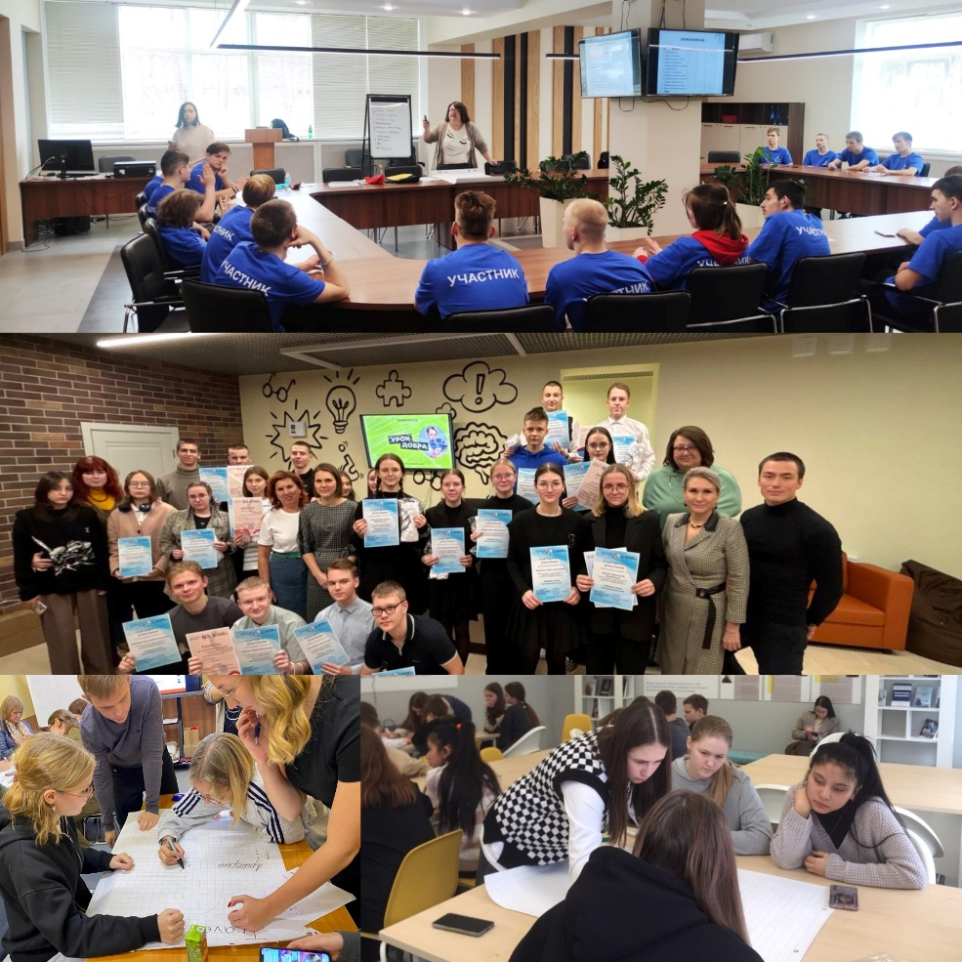
ОБРАЗОВАТЕЛЬНАЯ ПОДДЕРЖКА

Slide 10
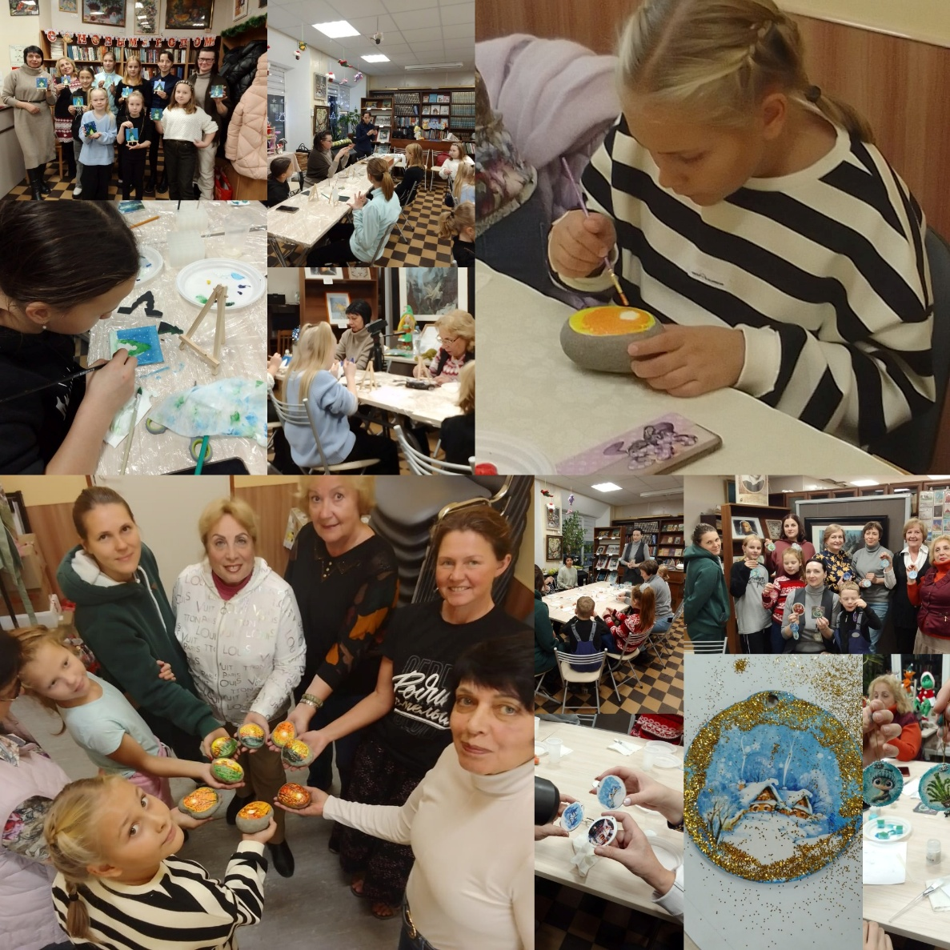
ЦЕНТР НХП
Центр Народных Художественных Промыслов:
 | 2022 | 2023 | 2024
Проведение мастер-классов в центре HXП | 3/11 | 4/46 | 4/32
Участие центра НХП в мероприятиях (ярмарки, выставки и др.) | 14/44 | 7/27 | 9/91
в т.ч. выездные (Бокситогорск, Волхов, Сосновый Бор, Санкт-Петербург, Гатчина) | 7/10 | 3/3 | 3/3

Slide 11
Микрокредитная компания «Фонд развития и поддержки малого, среднего бизнеса Приозерского муниципального района»
г. Приозерск, ул. Ленина д. 36
тел. 8 (81379) 31-862, 8-921-778-62-13
СПАСИБО ЗА ВНИМАНИЕ!

Slide 12
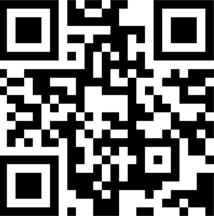
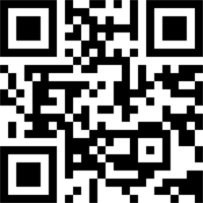


Сайт http://biznesfond.ru
МЫ В СОЦИАЛЬНЫХ СЕТЯХ:
Сайт http://priozersk.813.ru
Телеграм-канал
t.me/priozersk-fond
Группа ВКонтакте
https://vk.com/priozersk_fond

